Slide 1
ビジネスとIT（基礎編）
作成日 2013/3/19
第1.0版

Slide 2
改定履歴・本書中の名称と組織名の対比表
改訂履歴
日付 | 版 | 更新内容
本書中の名称と組織名の対比表
本書中の名称 | 組織名 | 登場箇所
IT支援組織 | ・情報産業本部 情報コンサルティング室 ・IT推進部 ITプロジェクト支援室

Slide 3


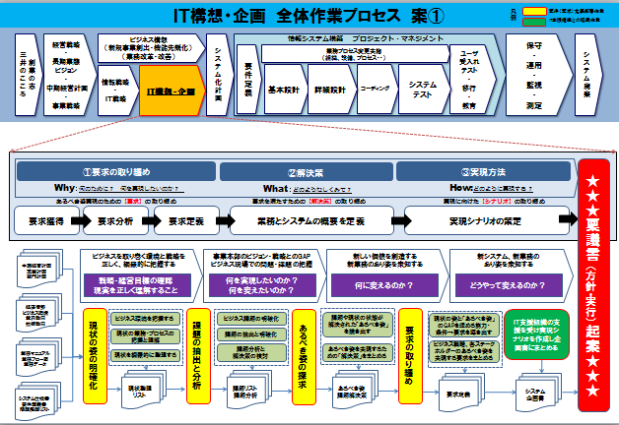


本資料の位置づけと想定読者
本資料は、情報システム構想・企画^{*1} に関するドキュメント内容の一番重要なメッセージを記載したもので、情報システムに必ずしも詳しくない人を想定読者としている。
◎情報システム構想・企画に関するドキュメントは以下の通り。
情報システム構想・企画と
稟議承認プロセス
(A3横×1枚）
★想定読者：
新入社員、
IT経験が少ない人
ビジネスとIT
（基礎編）
情報システム構想・企画ガイド（詳細版）
★想定利用者：
②＋IT支援組織
①
③
情報システム構想・企画の手引き（概要版）
サンプル
（記入例）
添付資料
（参考資料）
し
適宜詳細版参照
②
★想定利用者：
営業・関係会社のIT関連担当者
IT関連資産稟議の起案者など
*1：情報システム構想・企画とは
経営・事業戦略および情報・IT戦略に適合した形で、“何のために”、“どのようなしくみを”（業務とシステムを）
構築するべきかを事前に明確化し、“どのように実現するか”という実現のシナリオを策定する活動とその工程

Slide 4
目次
１． | 要約 | P. ５
２． | 情報システムの特徴 | P. ６
３． | 業務抜きの情報システム化はあり得ない | P. ７
４． | 情報システム・サイクルと役割分担 | P. ８
５． | 要件定義と要求定義 | P. ９
【参考】 | 経営課題と情報システム | P.１０
６． | 何故、情報システム開発プロジェクトは失敗するのか？ | P.１１
７． | それは正しい要求を出せないから（１）（２） | P.１２
８． | 要求の獲得と合意 | P.１３
９． | 要求とは？ | P.１４
【参考】 | ″要求“ の重要性 | P.１５
１０． | 要求の位置づけ | P.１６
【参考】 | オフショアベンダーが語る日本企業の実態 | P.１７
１１． | 要求定義の効果 | P.１８
１２． | 要求の実態と本来求められるべき要求 | P.１９
１３． | 真の要求と実態とが乖離する可能性 | P.２０
１４． | 要求を定義できるのは三井物産自身 | P.２１

Slide 5
１．要約
（１）三井物産のビジネスには情報システムが不可欠である。
（２）しかし情報システムは、単なる「道具」である。
（３）「道具」である情報システムには人間が完全なる命令を行う必要がある。
（４）思い通りに「道具」を動かす為には、三井物産が実現したい「要求」を正しく、完全に定義しなくてはならない。
（５）「要求」を正しく、完全に定義できるのは、実際のビジネスに携わり、業務を知っている三井物産自身であり、ベンダーには任せる事は出来ない。
（６）情報システム開発のプロジェクトの８０％が失敗する一番の原因は、「要求定義」をITベンダーに丸投げ、若しくは不完全な要求を定義した事に起因する。

Slide 6

２．情報システムの特徴
★計算機は魔法の箱ではない
★ソフトウェアは魔法の道具ではない
″情報システム“は
情報システムは思った通りには動かない。作られた通りに動く。
→（不具合も含めて）
要求内容が曖昧だと作ることができない
要求内容に矛盾があってもその通りに作られる。
→（矛盾があると使えないものになる）
融通が利かない
杓子定規

Slide 7
３．業務抜きの情報システム化はあり得ない
業務はトータルコーディネーション
  業務は、人、組織、装置、設備、情報システム、パートナなどのコラボレーションで構成される
  人間系と情報システムの特性は明確に違う（得意不得意がある）
  人間系の設計と情報システムの設計を片側ずつやっては最適化できない
ビジョン
経営
業務
情報
システム
IT化は、経営課題の解決を上位目的としており、
業務構造や業務プロセスの設計・再設計の文脈で企画される
  業務の設計から生まれるITの設計
  業務の見直しから生まれる情報システムの見直し

Slide 8
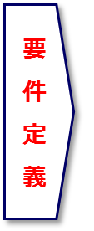
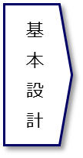
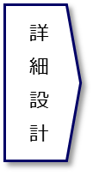
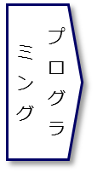
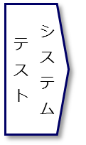
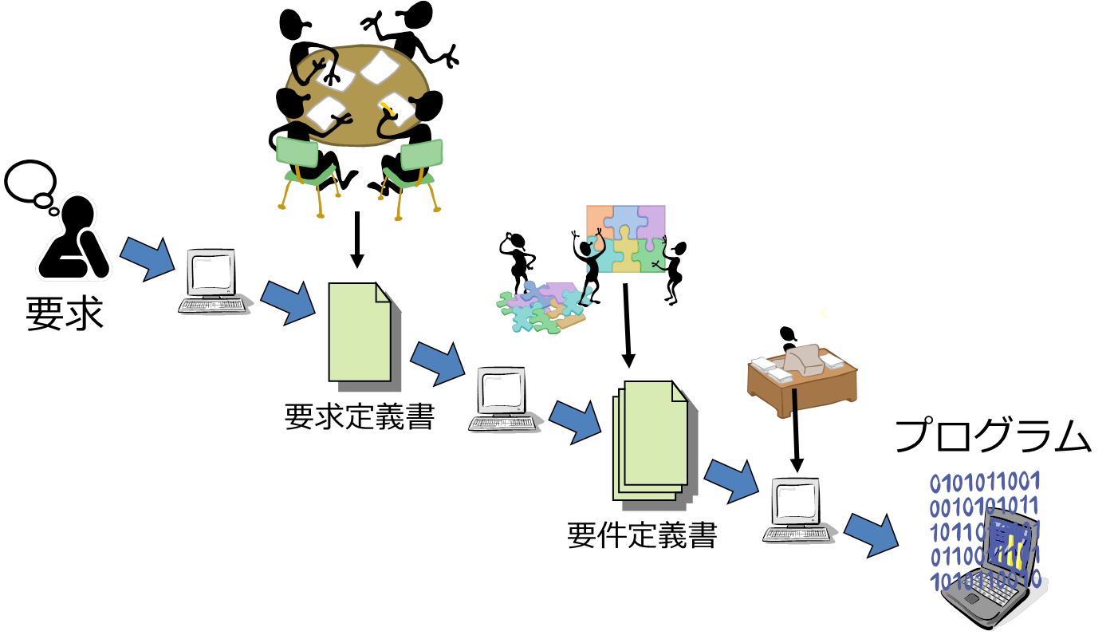
４．情報システム・サイクルと役割分担
MVV
↓
長期業態ビジョン
↓
中期経営計画
↓
事業計画
↓
情報戦略
情報システム
構想・企画
要求分析
↓
要求定義
プロ
ジェクト
計画
情報システム構築プロジェクト
保守
・
運用
情報システム ［廃棄】
業務プロセス変更実施
（組織、設備、プロセス・・）
ユーザ
受入れ
テスト
・
移行
・
教育
これ以降のフェーズは、IT支援組織の
補助のもとプロジェクト管理を実施する。
システム支援組織の援助を受け、要求を取り纏める
三井物産自身の役割

Slide 9
５．要件定義と要求定義
一般的には、要件定義の中に要求定義が含まれるが、三井物産においては、
要件定義と要求定義は、別物として定義する。
要件定義
システムやソフトウェアの開発において、実装すべき機能や満たすべき性能などを明確にする作業の事。
要件定義では、利用者がそのシステムなどで何がしたいのか（要求定義）を元に、それを実現するために実装しなければならない機能や、達成しなければならない性能などを開発者が検討して明確に最終的に「要件定義書」として文書化される。
http://e-words.jp/w/E8A681E4BBB6E5AE9AE7BEA9.html
要求定義
システムやソフトウェアの開発の初期段階で、利用者がそのシステムなどに何を求めているのかを明確にしていく作業のこと。
要求定義では、利用者が業務を進める際に、そのシステムなどを使って何がしたいのか、何ができなければ困るのかといった内容を定義し、最終的に「要求定義書」として文書化される。
http://e-words.jp/w/E8A681E6B182E5AE9AE7BEA9.html
※２００９年１０月２８日の情報戦略委員会において「システム主管制度」が定められ、要件定義責任部署が「システム主管部署であることが定められたが、ITガバナンスの観点から中期的には要件定義責任部署は、「要求定義責任部署」と再定義する事が、妥当と思量する。

Slide 10
【参考】経営課題と情報システム
経営課題
情報システム活用
ＩＴによる経営課題 解決策
事業領域の転換
１. 既存事業の転換
・新規事業進出
Ｗｅｂ販促
自社Ｗｅｂによる技術PR
リスク管理の強化
高付加価値の確立
新ビジネスモデル
構築への
IT活用
多言語でのPR
リスク管理の強化
B2B・B2Cサイト等利用
グローバル化への対応
情報セキュリティ管理の強化
自社Webでの各種販促
外部経営資源との連携・活用
環境ビジネス・環境問題への取り組み
２. 企業の社会的貢献
情報共有
グループウェア
インターネットによる直接販売
３. 売上げ拡大
・新規開拓
図面情報共有
営業情報共有による営業効率向上
営業・マーケティング
へのIT活用
ノウハウ等共有
顧客サービス向上による顧客維持
ＰＣでのＴＶ電話等の利用
企業ブランド確立による売上拡大
巨大ファイル等のやりとり
インターネットによる新規開拓
電子メールの活用
経営課題解決策
（戦略）の選択
経営情報の共有
魅力的な新商品の開発
４. 商品力・
サービス力の強化
固有技術化
3次元ＣＡD活用
魅力的な新サービスの開発
強度解析振動解析
商品品質の向上
デザイン力強化
サービス品質の向上
経営意志決定の
合理化・スピード化へ
ハード等への組込ソフト
納期短縮
５. 工期短縮・
スピード経営
生産設備への組込ソフト
開発期間短縮
基幹系
財務会計
他品種・少量生産
管理会計
ＳＣＭへの対応
販売管理・在庫管理
電子調達への対応
仕事の仕組み改革
と連携・統合化
生産管理
顧客サービスのスピードアップ
EDI電子受発注対応
業績の月次把握から日時把握へ
社内インフラ整備
ＰＣ導入・更新
実績情報の即時フィードバック
ネットワーク整備
セキュリティ確保
業務プロセス変革
６. コスト削減
コミュニケーション
高度化
災害対策
社内業務の効率化
アクセス権等の整備
製造生産性の向上
法的対抗策の整備
在庫圧縮
教育・体制
一般社員のITリテラシー向上策
物流効率化
情報化リーダー育成
調達コスト削減
人材活用高度化
特殊分野社員の教育
経営情報の共有によるやる気向上
７. 組織・社員の
やる気と能力向上
社内での委員会体制
企業戦略と総合的な人事や評価基準
情報活用と評価の連動
ＩＴリテラシーの向上
リスク管理の強化
８. リスク管理の強化
情報セキュリティ管理の強化

Slide 11



６．何故、情報システム開発プロジェクトは失敗するのか？
  最悪のシナリオ
業務理念を統制し、業務効率化を図るための業務とは○○あるべきだよ。
業務管理者の論理
あの業務は、○○パッケージや○○フレームワークを使って開発すれば簡単だよ。
業務は、それにあわせればいい。
壁
我々のやり方がベストなんだ。これにあわせてシステムを作ってくれよ。
システム開発者の論理
業務担当者の論理

Slide 12
７．それは正しい要求を出せないから（１）
    うまくいきそうで駄目なシナリオ（その１）
      トップ・業務管理者の考えどおりのシステムを作ったが、業務担当から大クレーム。
      結局使われないシステムになった。
業務理念を統制し、業務効率化を図るための業務とは○○あるべきだよ。
業務管理者の論理
わかりました。おっしゃるとおり、業務効率化案に基づいた要求を考えていきましょう。
あの部長、業務の事をなにも分かっていないんだよね。
壁
でも、あの人のいうこと本当にただしいのかなあ？
まあ、いっか。
システム開発者の論理
業務担当者の論理

Slide 13
７．それは正しい要求を出せないから（２）
    うまくいきそうで駄目なシナリオ（その２）
      業務担当者からそれぞれ要求を聞きだした。
        業務の標準化ができない。
        効率化を考慮していない業務にあわせてシステムを作ってしまう。
業務理念を統制し、業務効率化を図るための業務とは○○あるべきだけど、業務担当は、みんな既存システムのやり方に慣れてしまって本当に改善しようとおもっていないんだ。
業務管理者の論理
分かりました。業務担当の方々に合わせて、システムを開発します。
我々のやり方がベストなんだ。これにあわせてシステムを作ってくれよ。
壁
だけど、それぞれの担当者から出てくる要望を開発するのは大変だよな。
ま、いっか。
システム開発者の論理
業務担当者の論理

Slide 14
８．要求の獲得と合意
  正しい要求の獲得と合意のための活動
業務理念を統制し、業務効率化を図るための業務とは○○あるべきだ、しかし現実は△△だから、それをどう改善できるか現場と話し合ってみよう。
あの業務は、○○パッケージや○○フレームワークを使って開発すればよさそうだ、しかし、本当に求められている業務の姿を明確にして３者で合意しなければ、真の要求など獲得できるはずがないね。
業務管理者の論理
我々のやり方がベストだと思っていたけど、見方を変えれば欠点が多いね。問題分析ツリーでもう少し業務のあるべき姿を考えてみよう。
問題の視覚化(モデル)と
改善プロセスによる活動
開発された要求
（システム要件）
システム開発者の論理
業務担当者の論理

Slide 15






９．要求とは？
あるべき姿と現状の姿の間にあるギャップを埋めて、あるべき姿を実現するために必要となる 能力 (Capability) や 条件 (Condition) を言う。
個々の要望(Demand)をそのまま聞く事ではない
ビジネス
戦略
あるべき姿
（To Be）
目標達成・問題解決
ああしたい
こうしたい
要求
埋めるための
能力・条件
これもしたい
あるべき姿の実現に貢献しないものは要求ではない
あるべき姿
現状の姿
（As Is）
要求
要求
現状の姿
（BABOK® 2.0 翻訳 IIBA日本支部 の概念をベースに図解）

Slide 16
【参考】“要求“ の重要性
深刻な品質問題の50％以上が、
要求工程の不備によるものである。
（Gerald Weinberg,1997）
要求定義ミスに起因する問題の修正にかかるコストは、
要求定義中に発見し修正するコストの50倍から
200倍を要する。
（Barry Boehm and Victor R. Basili,2001）
開発したプログラム総行数の
45％は一度も動かない。
（The Standish Group,2003）
ソフトウェア開発工程に占める要求定義工程の計画工数は
全体の約5％であるが、
実際に要求（公式要求＋非公式に拡大する要求）を把握
する為に投入される工数は、結果的に30％にも達する。
（Barry Boehm,1981； Capers Jones,2000）
ソフトウェア開発費用の全体の
40％～50％を修正コストが占めている。
（Capers Jones,1986；
Barry Boehm,1987）
プロジェクトにおける修正コストの
70％～80％は要求定義ミスの修正に
費やされる。
（Dean Leffingwell,1997）
米国内12企業による共同調査の結果によると、
プロジェクト失敗の原因の48％が要求定義に
関係するものであった。
（Tracy Hall, Sara Beecham, and Austen Rainer,2002）

Slide 17
１０．要求の位置づけ
情報システム構築前の段階で、曖昧な「要望」を、まず明確な「要求」に進化させてまとめ、その後、情報システム構築中に「要件」「設計」と段階的に詳細化、具体化してゆく。
要望
漠然とした各関係者の想い
優先順位が不明
漠然・曖昧・抽象的な表現で過不足が存在
(例)
顧客からのクレームが多いため、何とかしたい。
出発点
（未整理の状態）
要求
ビジネス戦略・各ステークホルダー(利害関係者)のあるべき姿を実現できるものに絞り、整理
・体系化
(例)
顧客満足度を上げるため、
顧客問合せに素早く的確に対応できる様にする。
（問合せ対応のナレッジ提供のしくみを用意）
情報システム構築前の段階でとりまとめ
要件
システムとして必要な機能
・非機能を掘り下げ
(例)
問合せ履歴情報のデータベースを用意する。
過去履歴を3秒以内に検索・表示できる画面を用意する。
情報システム構築中に要求を詳細化
設計（仕様）
要件に基づいたシステムの動作や構造を設計書化
(例)
データベースには、A,B,C…の項目を用意する。
検索時間を短縮するため、処理方式にXXを採用。

Slide 18
【参考】オフショアベンダーが語る日本企業の実態
●仕様変更がダラダラと続く傾向が強い。
●仕様の変更を行っても納期の変更を認めない。
●自分たちの要求を示さない。
●自分の要求を、我々ベンダーに書かせようとする。
●重要な会議に意思決定者が参加しない。
●意思決定者が会議に参加しても意思決定しない事が多い。
●キーパーソンが時間を割かない。

Slide 19
１１．要求定義の効果
ＮＡＳＡの分析による
要求定義工程における
投資対効果分析の結果
要求定義不十分！
コスト超過比率
２００％
◎要件定義に割くコスト：
２～３％のプロジェクトでは超過コストが８０～２００％に達する。
◎片や８～１２％コストを割いたプロジェクトでは超過コストは０～５０％程度に抑えられる結果が出ている。
１００％
０％
1０％
２０％
要求定義のコスト配分比率
※出典：B.B.Roberts, et al., The Benefit of Integrated, Quantitative Risk Management, INCOSE, 2001.

Slide 20
１２．要求の実態と本来求められるべき要求
１．ユーザーは当たり前と思っている事は話さない。
２．ユーザーは真の要求に気づいていない。
３．ユーザーは自分の要求を必須だと信じている。
４．ユーザーは、全ての要求を漏れなく話せない。
５．ユーザーは、事実と思い込みを混同している。
６．組織部門が違えば同じ言葉でも意味するところが異なる。
７．ユーザーが述べた要求とベンダーが記録した要求は一致しない。
ダメ！
本来あるべき要求とは
１．要求に漏れや不完全な記述がないこと。
２．要求に矛盾がないこと。
３．要求の中に曖昧さがないこと。
４．要求が必須の内容を含んでいること。
５．要求がそれ自体で完結し、他に依存しないこと。
６．要求の実現が環境等の制約なしに可能であること。

Slide 21
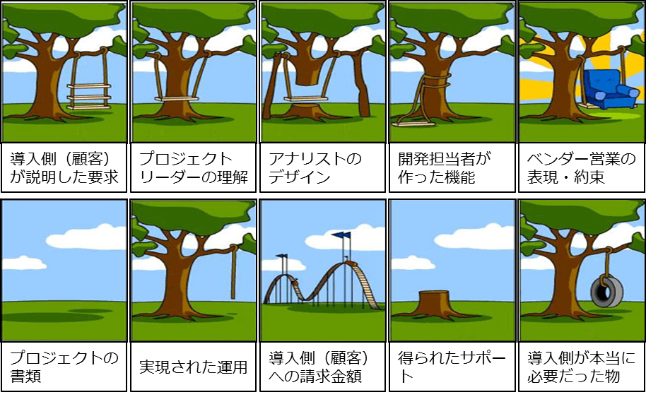
１３．真の要求と実態とが乖離する可能性
出典：Alexander C.教授著、「オレゴン大学の実験」鹿島出版会（原題：The Oregon Experiment)

Slide 22
１４．要求を定義できるのは三井物産自身
「情報システム構想・企画」における「要求」とは、
「あるべき姿」と「現状の姿」 の間にあるギャップを埋めて、「あるべき姿」を実現する為に必要となる「能力」と「条件」を言う。
「あるべき姿」の実現に貢献しないものは
「要求」に非ず。
「要求」を定義出来るのは三井物産自身であり、ベンダーに丸投げは出来ない！

